Slide 1

«Особенности преподавания робототехники в основной школе в рамках внеурочной деятельности»
Шевченко Алексей Викторович,
МБОУ «Ливенская СОШ № 1»,
Коцарев Александр Иванович,
МБОУ «Засосенская СОШ»

Slide 2

«Особенности преподавания робототехники в основной школе в рамках внеурочной деятельности»
Робототехника дистанционно?
Разве можно заниматься робототехникой «виртуально» и зачем это нужно? Подборка виртуальных сред проектирования и программирования роботов поможет вам перенести занятия в онлайн.

Slide 3
«Особенности преподавания робототехники в основной школе в рамках внеурочной деятельности»
• В виртуальных средах можно заниматься даже без оборудования, только имея компьютер и доступ в интернет.
• Владение инструментами САПР (Система Автоматизации Проектных Работ) дает возможности для дальнейшего совершенствования моделей.
• Работа в виртуальных программных оболочках позволяет быстрее отлаживать различные программные алгоритмы, которые потом гораздо проще тестировать на реальных роботах (при наличии определенного опыта).
• Увлеченные дети могут дома в любое свободное время заниматься созданием конструкций, написанием кода, которые позже тестируют на занятиях в классе. При таком подходе усвоение материала проходит гораздо быстрее.
• В виртуальных средах можно проводить соревнования.
• На крупных соревнованиях возрастают требования к участникам - недостаточно только прийти на площадку и запустить собранного и настроенного дома робота.

Slide 4
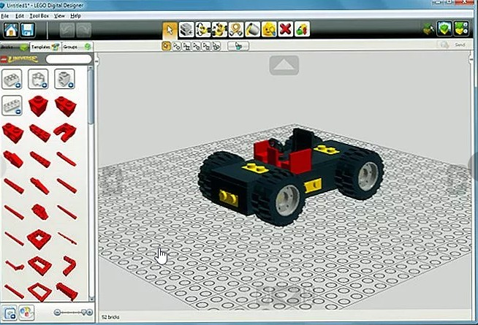
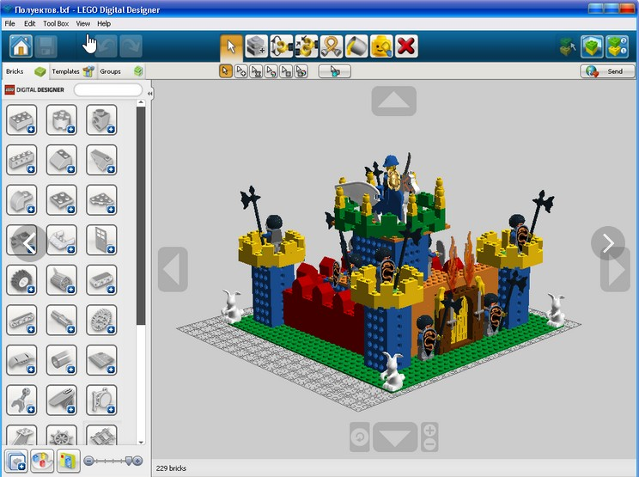
«Особенности преподавания робототехники в основной школе в рамках внеурочной деятельности»
Lego Digital Designer (LDD) https://www.lego.com/en-us/ldd

Slide 5
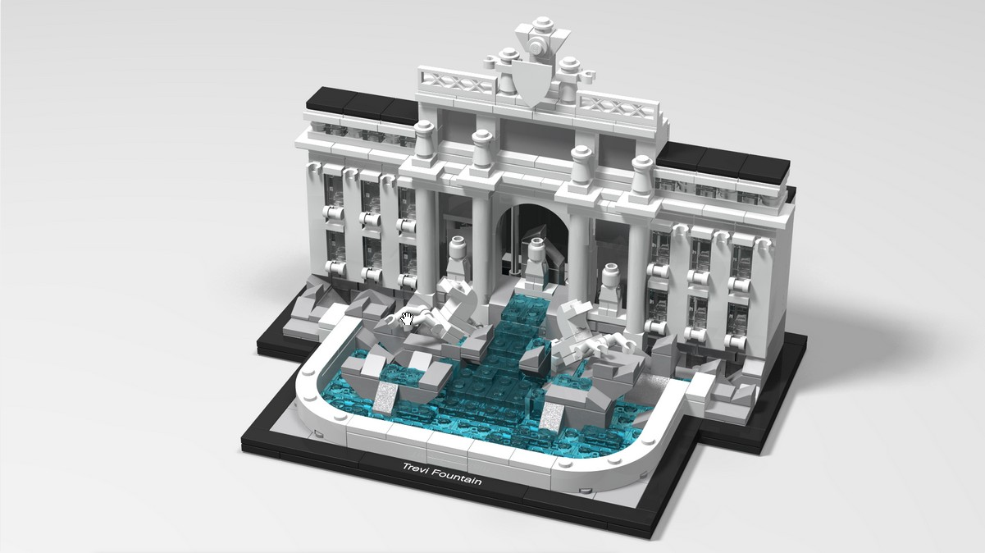
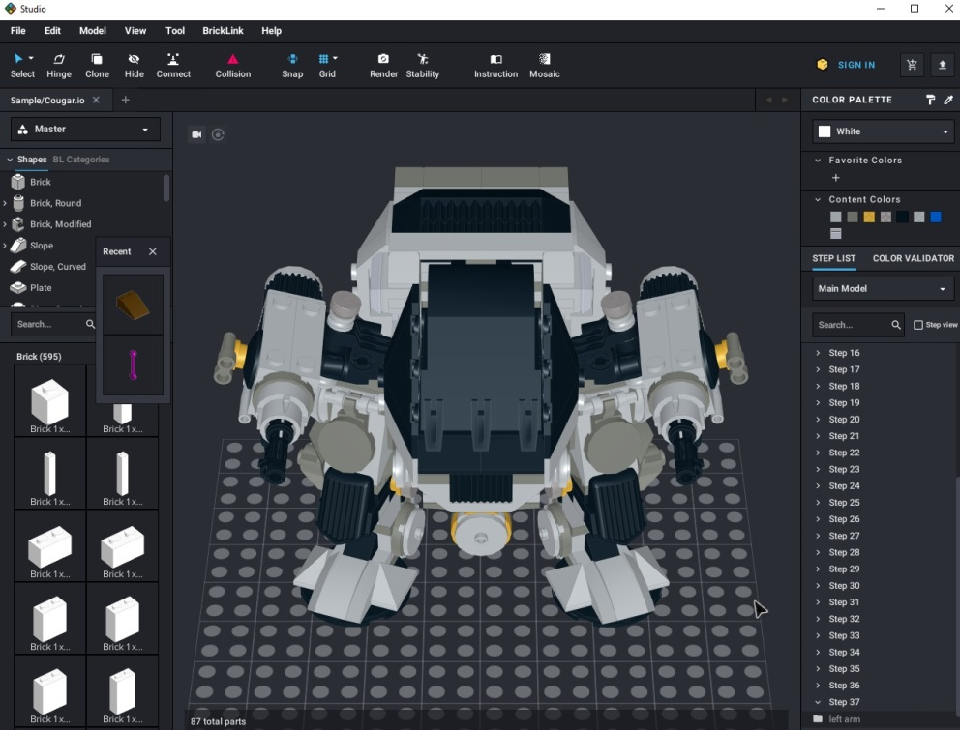
«Особенности преподавания робототехники в основной школе в рамках внеурочной деятельности»
Studio 2.0 https://www.bricklink.com/v3/studio/download.page

Slide 6
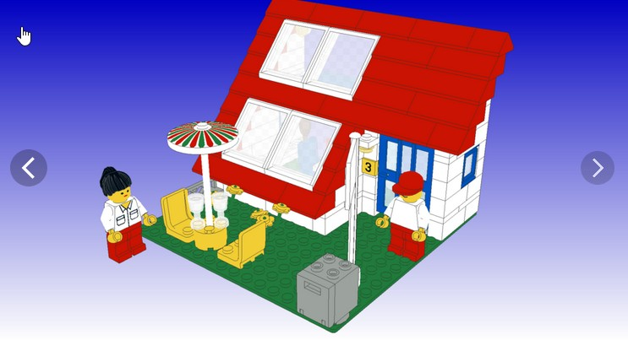
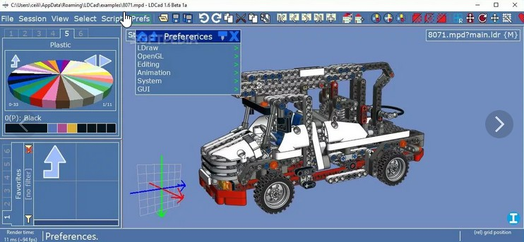
«Особенности преподавания робототехники в основной школе в рамках внеурочной деятельности»
Ldraw https://www.ldraw.org

Slide 7
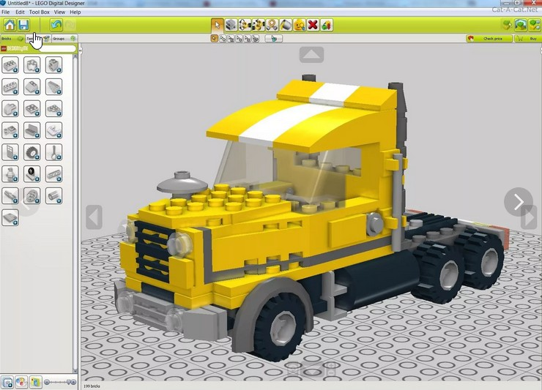
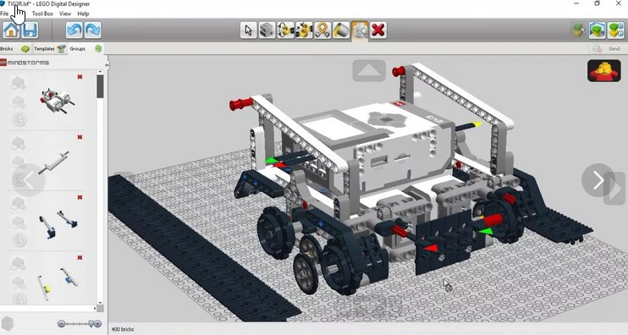
«Особенности преподавания робототехники в основной школе в рамках внеурочной деятельности»
Lego Digital Disigner

Slide 8
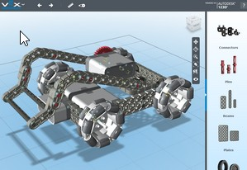
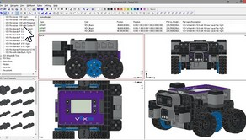
«Особенности преподавания робототехники в основной школе в рамках внеурочной деятельности»
SnapCAD

Slide 9
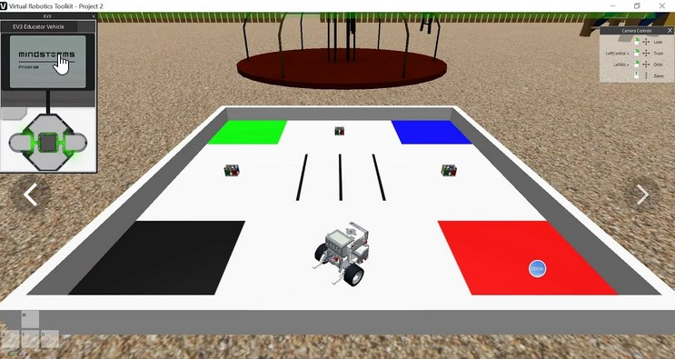
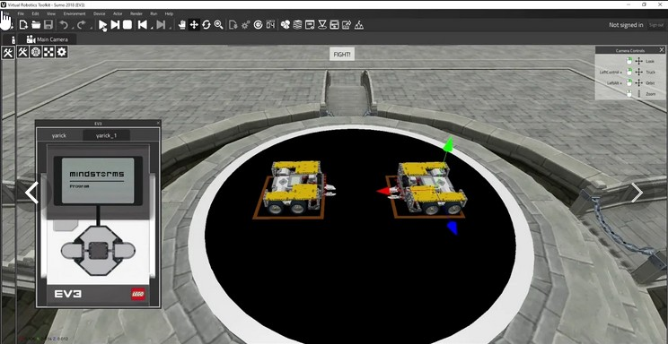
«Особенности преподавания робототехники в основной школе в рамках внеурочной деятельности»
Симуляторы Virtual Robotics Toolkit

Slide 10
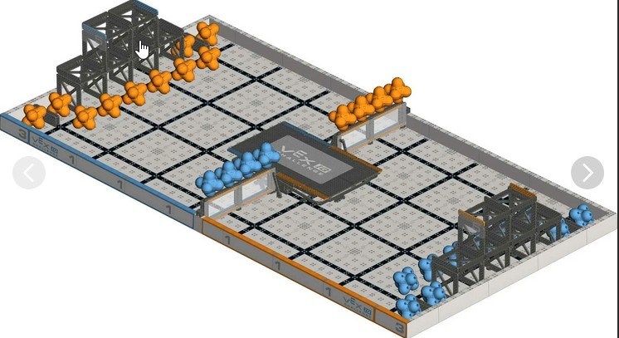
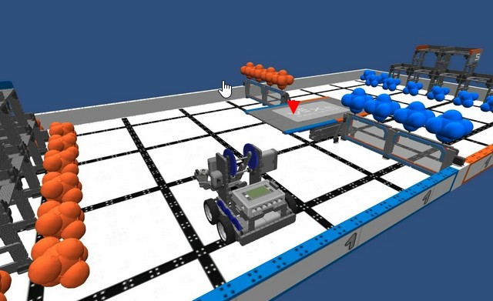
«Особенности преподавания робототехники в основной школе в рамках внеурочной деятельности»
Robot Virtual Worlds

Slide 11
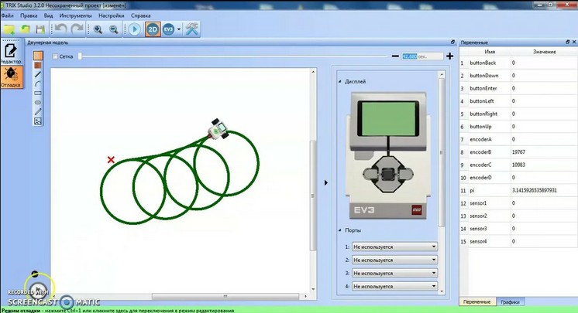
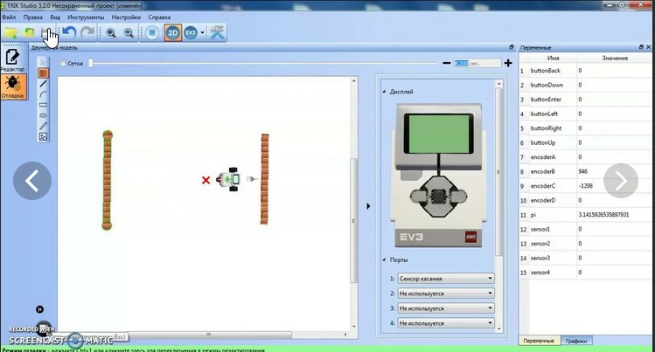
«Особенности преподавания робототехники в основной школе в рамках внеурочной деятельности»
TRIK Studio

Slide 12
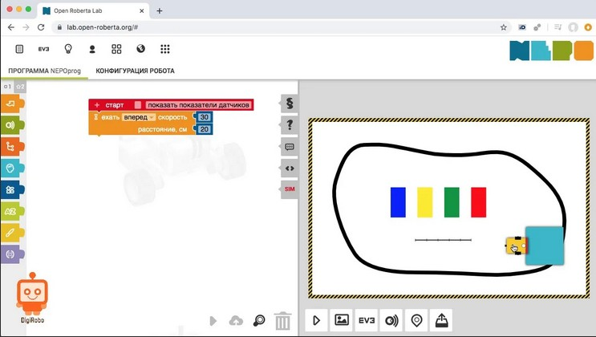
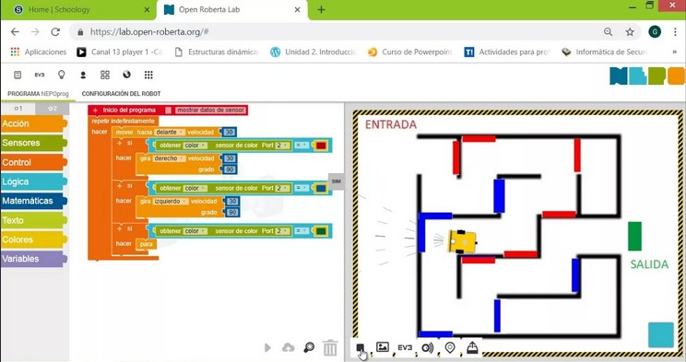
«Особенности преподавания робототехники в основной школе в рамках внеурочной деятельности»
Open Roberta

Slide 13
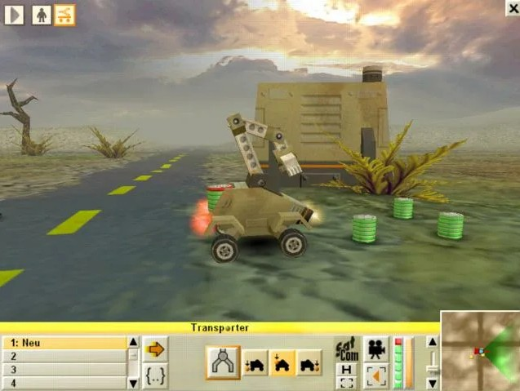
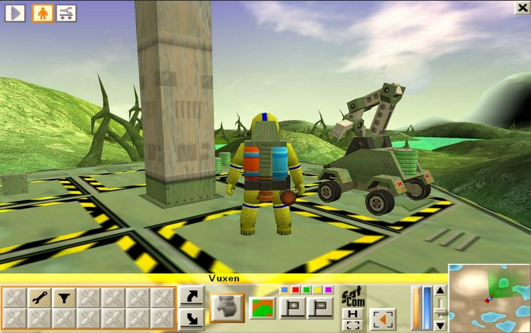
«Особенности преподавания робототехники в основной школе в рамках внеурочной деятельности»
Для развития конструкторского мышления стоит рассмотреть игры ColoBot, Bad Piggies – для смартфонов и планшетов, в которую с удовольствием играют и успешно осваивают основы физики и конструирования и дошкольники, и взрослые.

Slide 14
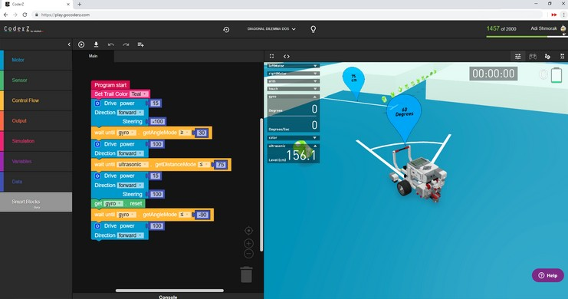
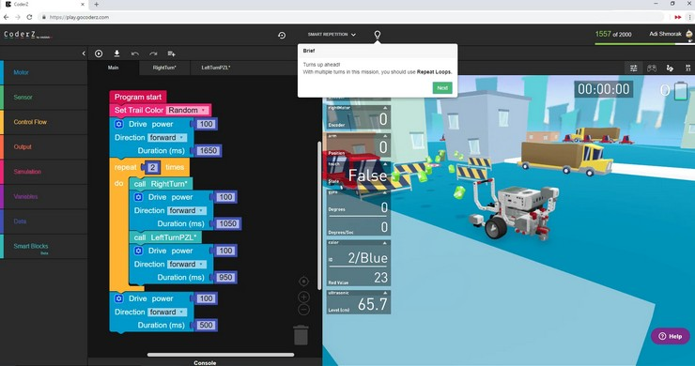
«Особенности преподавания робототехники в основной школе в рамках внеурочной деятельности»
Эмуляторы EV3 и виртуальные среды CoderZ

Slide 15
«Особенности преподавания робототехники в основной школе в рамках внеурочной деятельности»
До новых встреч

